Slide 1




CARIX®
Miljøvenlig blødgøring uden tilsætning af skadelige kemikalier til drikkevandet
^{Date:}

Slide 2
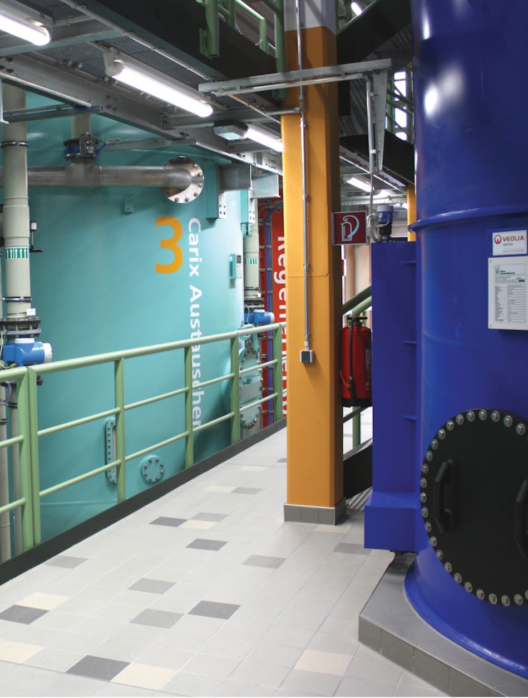
CARIX® blødgøring
(CArbon dioxide Regenerated Ion Exchange)
CARIX er en tysk udviklet og patenteret blødgøringsteknik, der forbruger kuldioxid.
CARIX er ionbytning uden tilsætning af salt
Ca. 25 referencer i Tyskland (20 – 1050 m³/h)
35 års erfaring med design og drift af CARIX anlæg på vandværker.
CARIX og pellet anlæg er tilladt i Tyskland (DVGW godkendelse) til blødgøring
Danmark er det første land udenfor Tyskland, hvor der bliver bygget CARIX blødgøringsanlæg

Slide 3
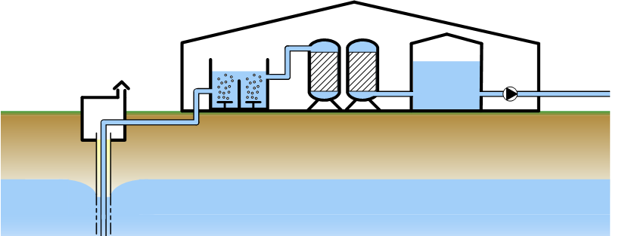
Placering af CARIX® anlæg i vandværksproces
Rentvandsbeholder og evt. desinfektion
+ hygiejne
CARIX® blødgøring
- kalk
- evt. sulfat, klorid, nitrat
Filtrering
- jern/okker
- mangan
- ammonium/nitrit
Iltning og afblæsning
+ ilt
- methan
- svovlbrinte
- kuldioxid
Boringer

Slide 4
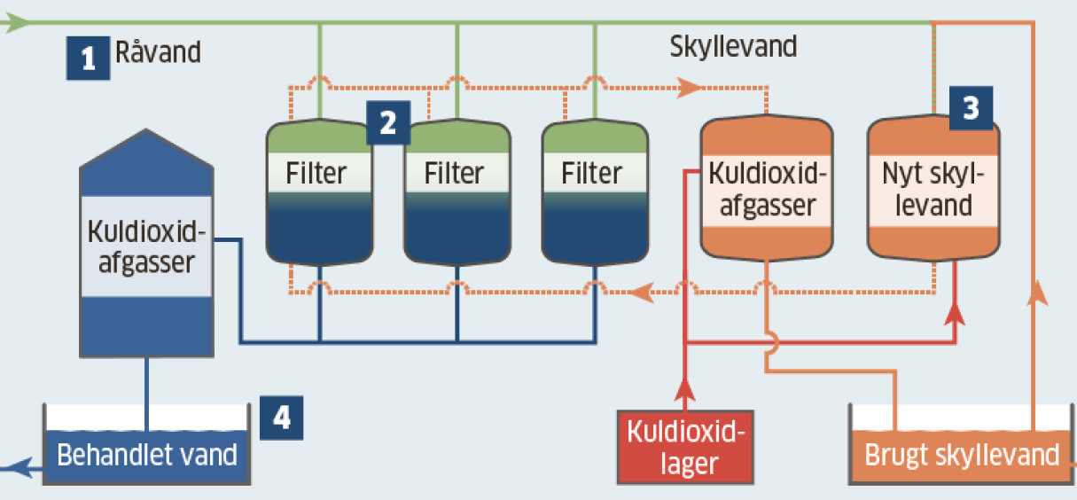
CARIX® blødgøring - princip
Hårdt vand:
15 - 30⁰dH
Blødt rent vand:
8 - 12 ⁰dH
CCPP₉₀ < 40 mg/l
Ingen kemi-rester
=>
↓ sæbeforbrug
↓ kemikalieforbrug
↓ kalkbelægninger
↑ levetid af udstyr
Forbrug af kuldioxid.
Grønt kuldioxid fra f.eks. carbon capture i forbrændingsanlæg; pt. er det et spildprodukt fra industrier – op til 60% af det tilsatte kuldioxid lagres i vandet.
Spildevandet indeholder ikke rester fra kemikalier – kun naturligt kalk, der er fjernet fra drikkevandet.
Ned til 3% spild med ny optimeret membranteknik

Slide 5
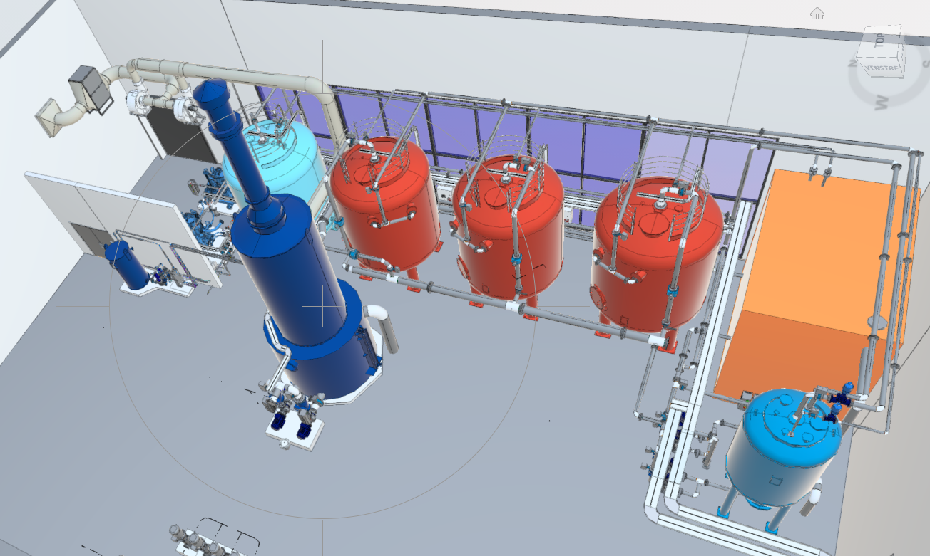
CARIX® installation tegnings-eksempel
Hygiejnisk lukket og fuldautomatisk anlæg med minimalt pasningsbehov

Slide 6
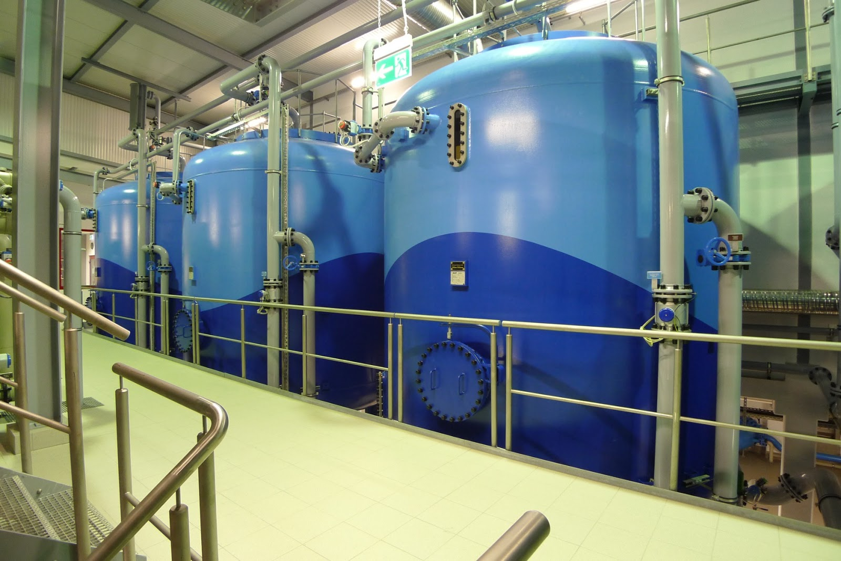
CARIX® anlæg, foto-eksempel

Slide 7
Spildevandskvalitet – eksempel fra Borup
Parameter | Enhed | CARIX afløb
Flow | m³/d | ca. 60¹
pH | - | 6,5
Calcium | g/l | 1,0
Magnesium | g/l | 0,2
Natrium | mg/l | 30
Bikarbonat | g/l | 4
Klorid | mg/l | 30
Sulfat | mg/l | 3
Suspenderet stof | mg/l | < 10
¹ Ved produktion på ca. 500.000 m³/år
Ikke tilførsel af natrium, klorid og suspenderet stof til spildevandet

Slide 8
CO₂ udledning uden CARIX® blødgøring
Atmosfære
CO₂ producerende industri
‘100% CO₂’
CO₂ udledning
Vandværk
Hårdt vand
Forbrugere
Recipient
Renseanlæg

Slide 9
CO₂ udledning med CARIX® blødgøring
Atmosfære
CO₂ producerende industri
‘100% CO₂’
Reduceret CO₂ udledning
’40 - 80% CO₂’
Vandværk
CARIX anlæg
Blødt vand
Forbrugere
Spildevand: Meget hårdt mineralvand uden partikler ’20 - 60%’ CO₂ bundet som HCO₃⁻
Uændret saltindhold
og hårdhed
Recipient
Renseanlæg

Slide 10
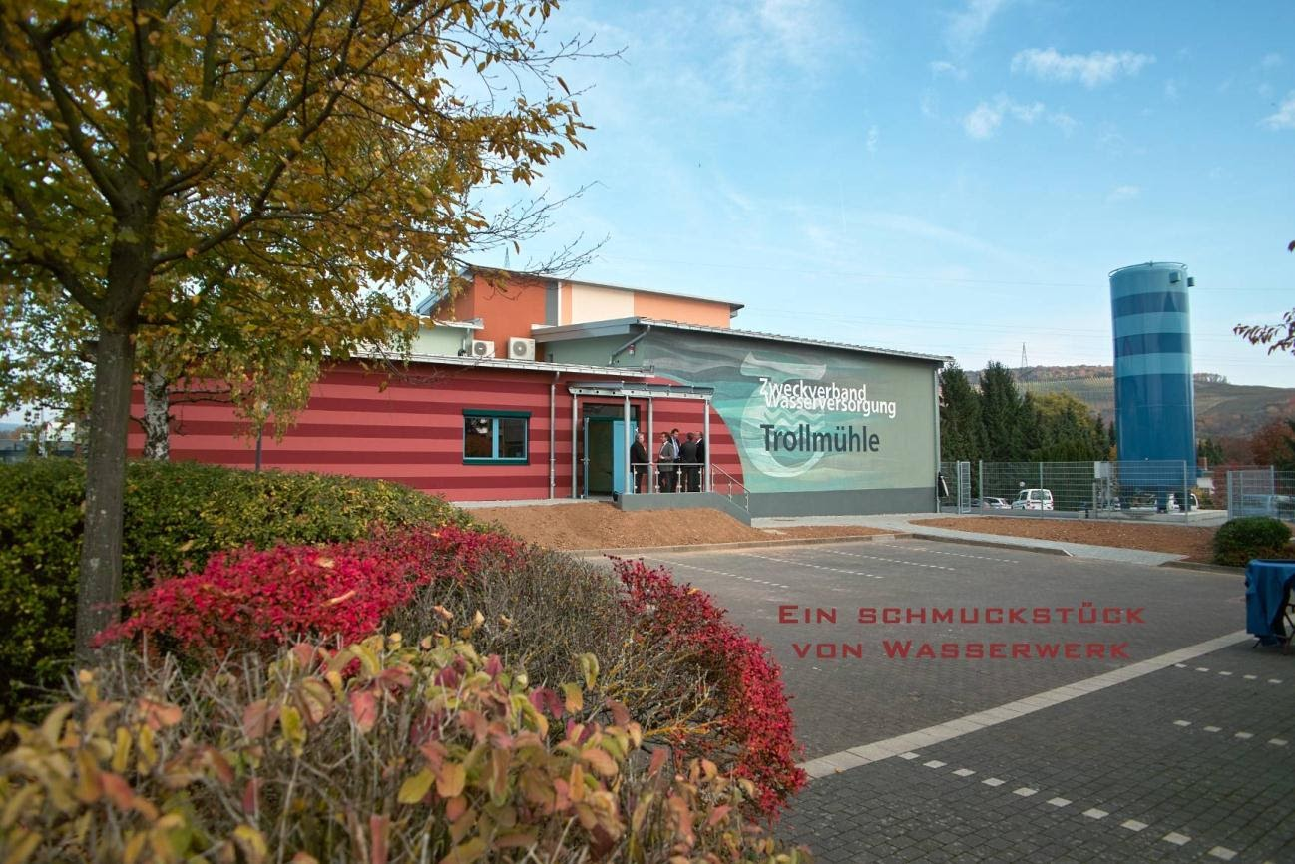
Tak for opmærksomheden – spørgsmål?

